Slide 1
Доклад КРАЙ МОЕЙ СУДЬБЫ
Исполнила ученица 4 «б» класса
Плевако Елизавета

Slide 2
Я родилась и живу в Приморском крае.
Это самый красивый край на земле. И это моя родина. Я очень люблю свою родину. Удивительный край издавна притягивает к себе любителей путешествий, истинных ценителей красоты и настоящих романтиков. На территории Приморского края побывало очень много известных путешественников, писателей, певцов, известных ученых.

Slide 3
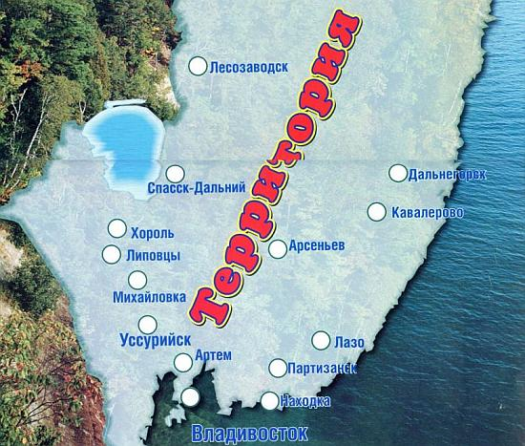
А какие здесь прекрасные места!
И море. и горы, и реки!
Приморский край образован 20 октября 1938 г. Территория края составляет
165.9 тыс. кв. км (леса -78.5%; воды - 2.6%; сельхозугодия - 9.9%;- прочие - 9.0%) и включает в себя 10 городов, 24 района, 31 поселок городского типа, 615 сельских населенных пунктов

Slide 4
Наши соседи
Край расположен на юго-восточной части российского Дальнего Востока. На западе край граничит с Китайской Народной республикой, на юго-западе – с Корейской Народно-Демократической Республикой, на севере – с Хабаровским краем. Восточной и южной границами является Японское море. Граница с КНР составляет 1162 км.

Slide 5
Население Приморского края составляет 2 миллиона 19 тысяч человек
На территории Приморского края проживает более 120 национальностей, наиболее многочисленные из них:
русские – 1861808 украинцы – 94058 корейцы – 17899 татары – 14549 белорусы – 11627 армяне – 5641 азербайджанцы – 4411 мордва – 4307 китайцы – 3840

Slide 6
Тайга не перестает удивлять меня своей красотой. Осенний лес завораживает и им хочется любоваться и наслаждаться. Осенью в моем родном крае можно собирать шишки, калину, женьшень. А сколько летом грибов и цветов! Очень много ягоды.
Приморский край отличается богатой природой и особым разнообразием ландшафта. Здесь можно увидеть и скалистые вершины, и каменистые и лесистые склоны, и горные речки с водопадами и порогами, и спокойные равнинные реки, и старичные и лагунные озера, и пещеры и болота…

Slide 7
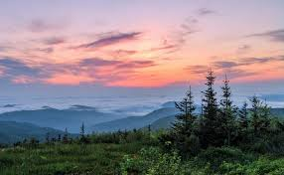
Знаменитая уссурийская тайга занимает 2/3 территории края. Здесь сходятся северная таежная, южная субтропическая и западная степная типы растительности. Треть всех видов растений Приморья относится к лекарственным, включая знаменитый женьшень. Плоды более чем 50 деревьев, кустарников и лиан относятся к съедобным, а съедобных грибов насчитывается более 200 видов.

Slide 8
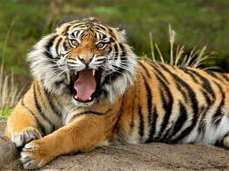
В Приморье очень много заповедников: Сихотэ-Алинский, Дальневосточный морской, заповедник Кедровая падь, Лазовский и другие.
Животный мир Приморья представлен: амурским тигром, восточноазиатским леопардом, амурским лесным котом, горалом, пятнистым оленем, изюбрем, косулей, кабаргой, соболем, енотовидной собакой, уссурийским котом, лисицей, колонком, выдрой, росомахой, белкой, зайцем и бурундуком.

Slide 9
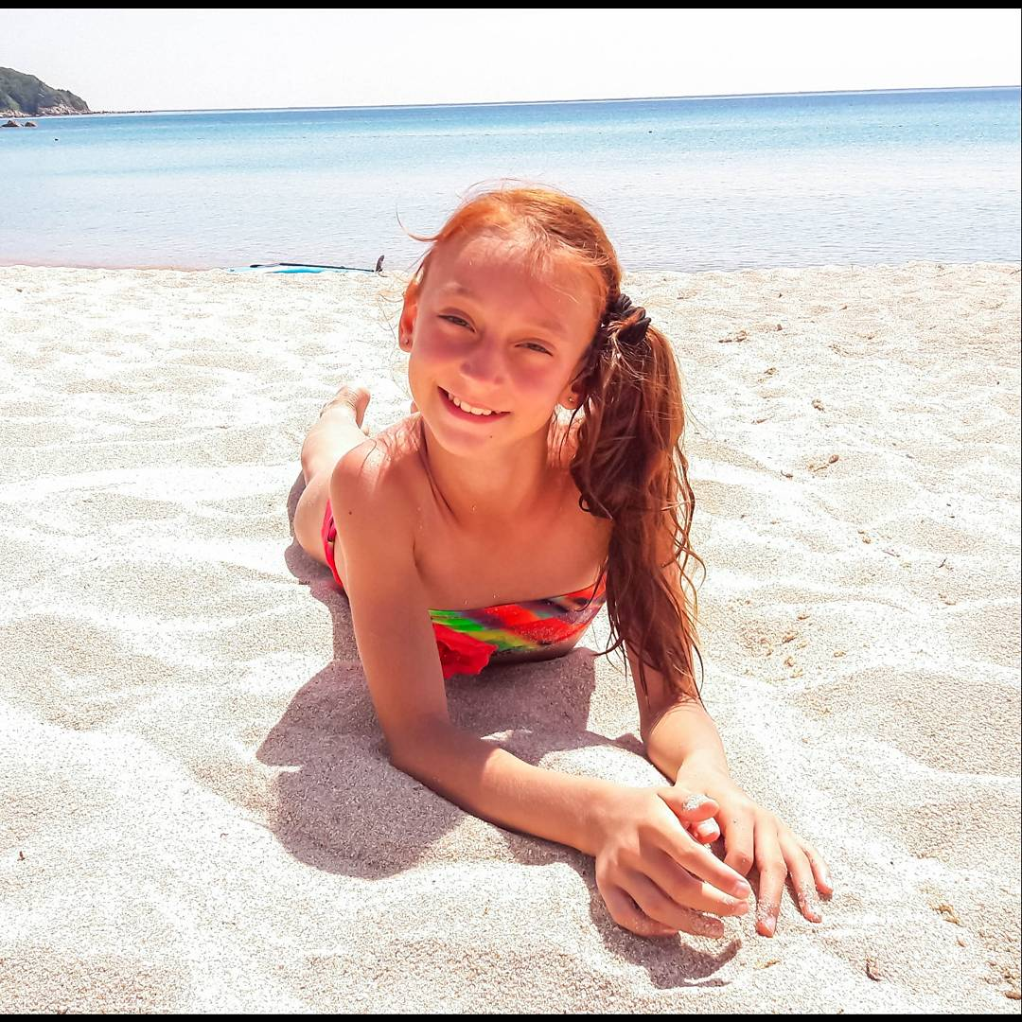
Мой край необычайно красив и богат. Я хочу чтобы он оставался таким и далее.

Slide 10
Спасибо за внимание

